Slide 1
Cyberbezpieczny Rząd spotkanie organizcyjne
Szkolenia

Slide 2
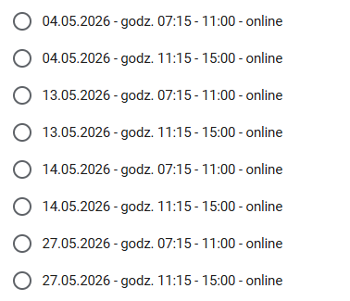
Szkolenia – pracownicy merytoryczni
Podstawowe szkolenia budujące
świadomość cyberzagrożeń
WAŻNE !!! : główny wskaźnik – liczba przeszkolonych osób
Pytanie: Co jeśli jest więcej/mniej osób niż wskazanych podczas tworzenia wniosku projektowego?

Slide 3
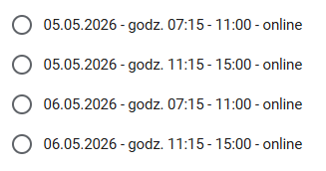
Szkolenia – kadra kierownicza
Podstawowe szkolenia budujące świadomość cyberzagrożeń
dodatkowo aspekty prawne/odpowiedzialność/organizacjne kwestie – NIS2/uKSC
Niestety na terminy miało wpływ wiele aspektów (zajęte sale konferencyjne w KPUW, dostępność firmy, wywiązanie się z umowy w terminie, rozliczenie projektu

Slide 4
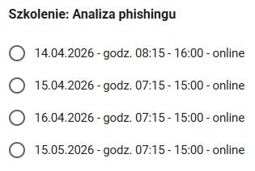
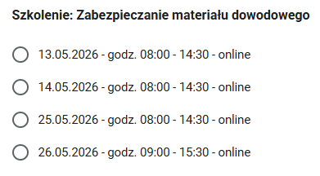
Szkolenia - Informatycy
2 szkolenia w ramach projektu dla każdego z informatyków
Informacja z tego tygodnia z księgowości – wymóg – pracownik zatrudniony na podstawie umowy o pracę (Jeżeli z tego powodu wypadnie kadra IT, można ich zastąpić pracownikami merytorycznymi)

Slide 5
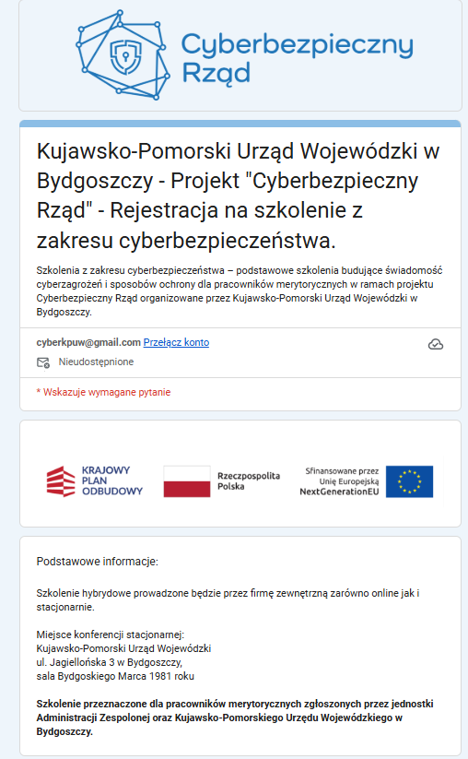
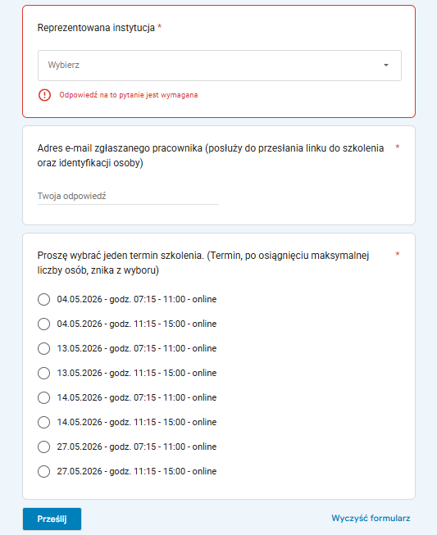
Formularze szkoleniowe
Po spotkaniu podeślę
wszystkie formularze,
wymagane liczby osób

Slide 6
TERMINY
Najważniejsze jest zapisanie Informatyków na szkolenia 14-16.04
Reszta szkoleń rejestracja otwarta do +- do 24.04.2026
Potem tydzień na weryfikację, rozwiązanie problemów, przesłanie linków

Slide 7
NIS2/uKSC - SZBI
Projekt Cyberbzpieczny Rząd przedłużony do końca roku – wstrzymanie przetargu
Czekamy na aneks do umowy (aktualnie obowiązuje termin 30.06.2026) – aktualnie nie możemy operować nowymi terminami w zamówieniach
Czas wdrażania SZBI/analizy ryzyk – od 2 do 5 miesięcy (zależne od złożoności jednostki)
Po wdrożeniu przewidujemy audyt wdrożonego SZBI przez inną firmę w ramach projektu
Finalnie decyzja o wstrzymaniu do czasu podpisania aneksu

Slide 8
Podsumowanie
Zostanie przesłana liczba osób, która została wprowadzona we wniosku (przypomnienie) dla każdej z jednostek
Link do szkolenia prześlę do Państwa na podstawie zarejestrowanych terminów (około 3 dni przed szkoleniem)
Brak wymogu, aby każdy pracownik siedział przy swoim stanowisku – można uczestniczyć grupowo (najważniejsza kwestia – lista obecności, którą Państwo przygotują z podpisami pracowników) – skan należy Nam przesłać do dokumentacji projektowej. (przygotujemy wzór)
Firma w ciągu 14 dni przygotuje certyfikaty uczestnictwa dla każdej z osób

Slide 9
Pytania?
Kontakt:
Michał Antczak, Pełnomocnik Wojewody ds. Cyberbezpieczeństwa
52 349 7810, 539 678 152
antczakm@bydgoszcz.uw.gov.pl

